Slide 1
Сальвадор Далі
«Найпростішим термометром успіху
може служити заздрість невдах»

Slide 2
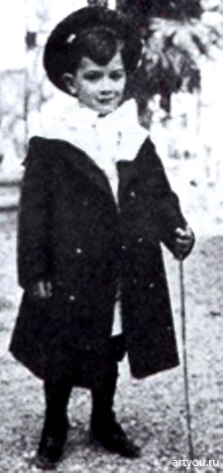
Один з найвідоміших художників світу Сальвадор Далі народився в Каталонії (Іспанія) 11 травня 1904 року. Неабиякі здібності до малювання Далі виявляв ще в ранньому дитинстві. Навіть пейзаж, створений ним в 6-річному віці, можна сміливо назвати геніальним. Коли Сальвадору виповнилося 14 років, він уже міг похвалитися тим, що в міському театрі проходила його персональна виставка.

Slide 3
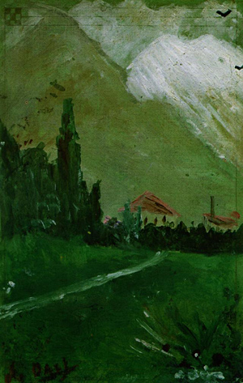
Картина «Пейзаж поблизу Фігераса» була створена Сальвадором у віці 6 років на поштовій листівці і є однією із найбільш ранніх збережених робіт художника. 1910 рік.

Slide 4
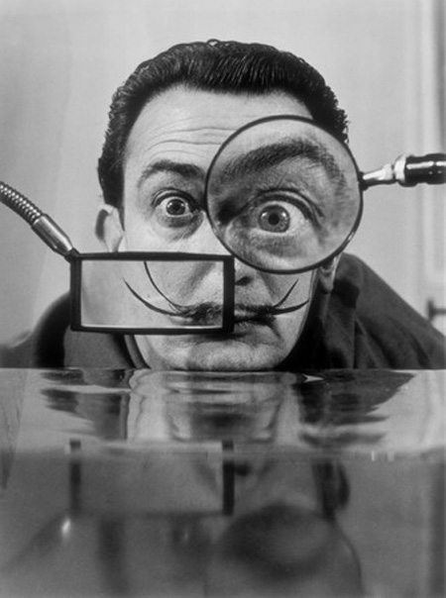
«У шість років я хотів стати кухарем, в сім — Наполеоном, а потім мої претензії постійно росли»
Навчання живопису Далі продовжив в Королівській академії мистецтв. Там високо цінували його талант, але цього Сальвадору завжди здавалося мало. Він мріяв про світову славу, а для цього потрібно було виділятися. Так Далі винайшов свій творчий почерк. Він буквально шокував всіх цінителів мистецтва своїми моторошними фантазіями.

Slide 5
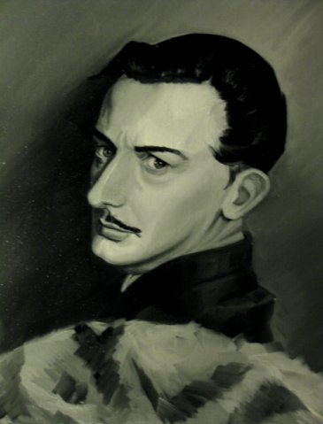
Коли Далі виповнилося 15 років, його вигнали з чернечої школи за погану поведінку. Але він зміг успішно скласти всі іспити і вступити до інституту. Інститут у 1921 році йому вдалося закінчити з блискучими оцінками. Далі вступив у Мадридську Художню академію. У шістнадцять років Далі почав викладати свої думки на папері. Бере участь у студентських виступах, за що на добу потрапляє у в'язницю.

Slide 6
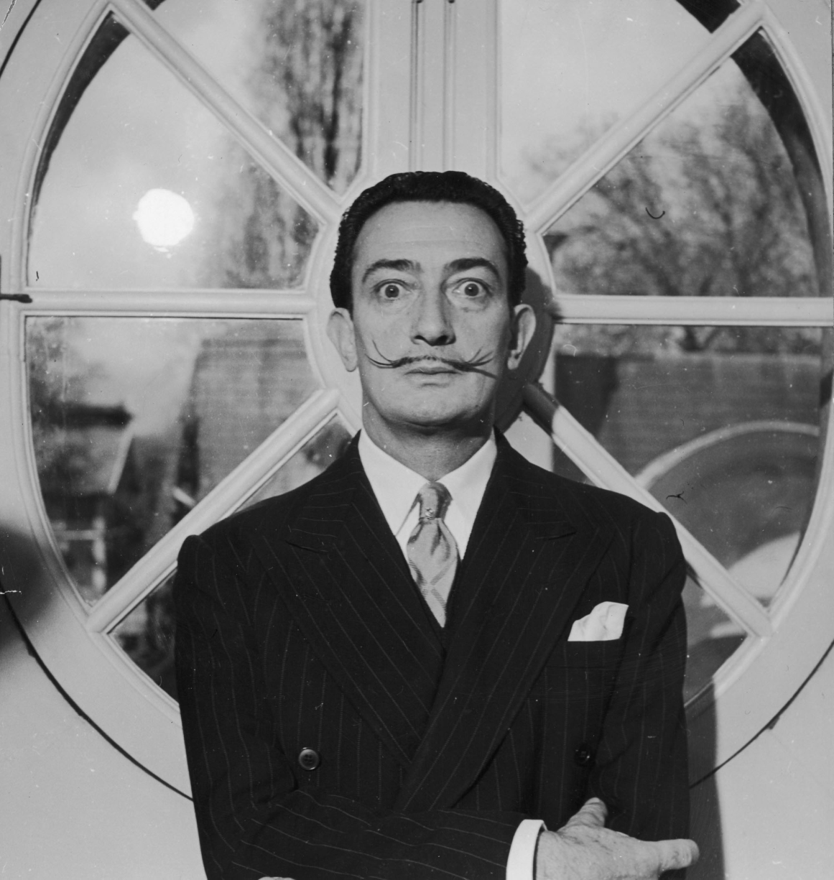
У 1925 році з 14 по 27 листопада проходить перша персональна виставка його робіт у галереї Далмау. На цій виставці були 27 картин і 5 малюнків великого генія-початківця. Школа живопису, у якій він навчався, поступово розчаровувала його і в 1926 році Далі покинув академію.

Slide 7
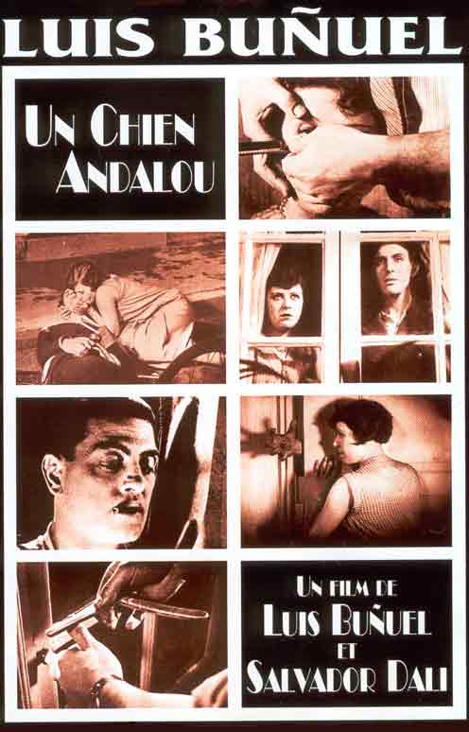
У цьому ж році Сальвадор Далі виїхав до Парижу, намагаючись знайти там для себе щось до душі. Вступивши до групи, яка об'єдналася навколо Андре Бретона, він почав створювати свої перші сюрреалістичні роботи. На початку 1929 року відбулася прем'єра фільму "Андалузький пес" за сценарієм Сальвадора Далі і Луїса Бунюеля.

Slide 8
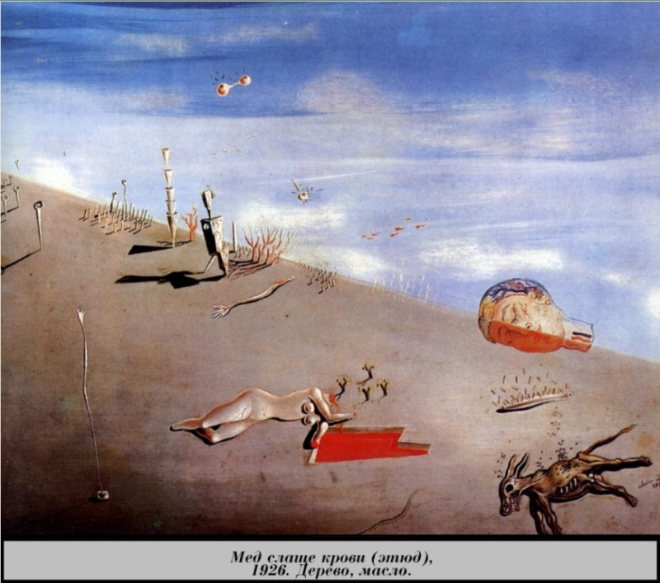

Slide 9
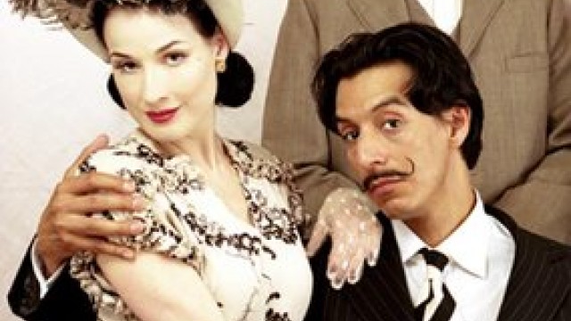
Тоді ж він уперше зустрічає свою майбутню дружину Олену Дмитрівну Дьяконову, яку він називав просто Гала (в перекладі з французької мови — «свято»)(колишню тоді дружиною поета Поля Елюара. Розуміючи, що фактично забрав у одного дружину, Сальвадор в якості "компенсації" пише його портрет.
Протягом 53 років Гала всіляко підтримувала безумства Далі, якими рухало марнославство.

Slide 10
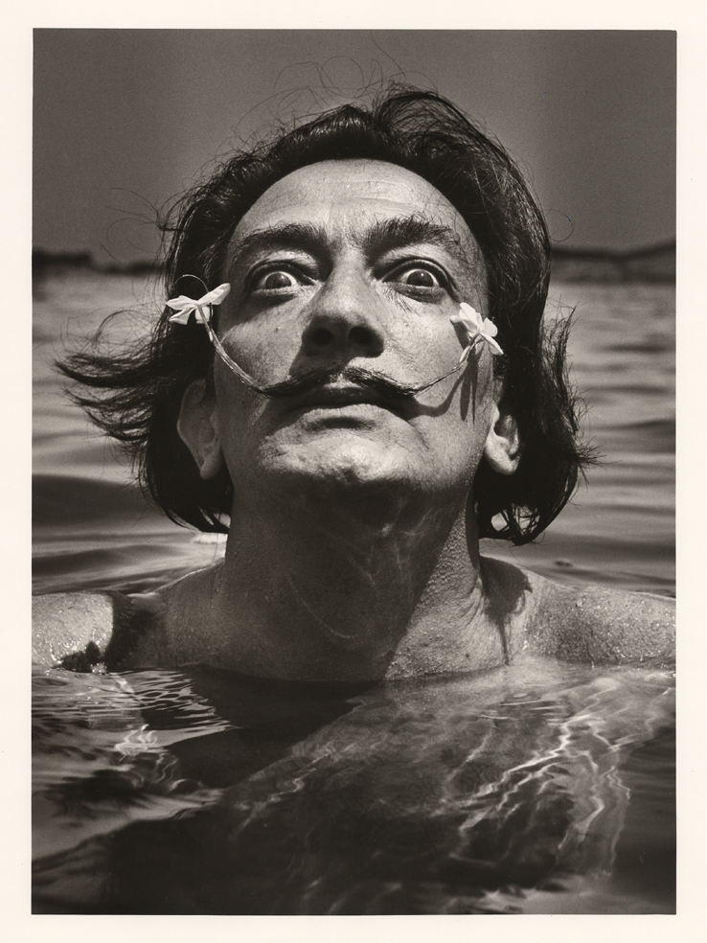
У 1930 році картини Сальвадора Далі почали приносити йому популярність. Незмінними темами його творінь були руйнування, тлінність, смерть та світ сексуальних переживань людини. Його замилування Адольфом Гітлером і монархічні прихильності розходилися з ідеями Бретона. Далі порвав із сюрреалістами після того, як ті звинуватили його в контрреволюційній діяльності. У січні 1931 року в Лондоні відбулася прем'єра другого фільму Далі - "Золоте століття".

Slide 11
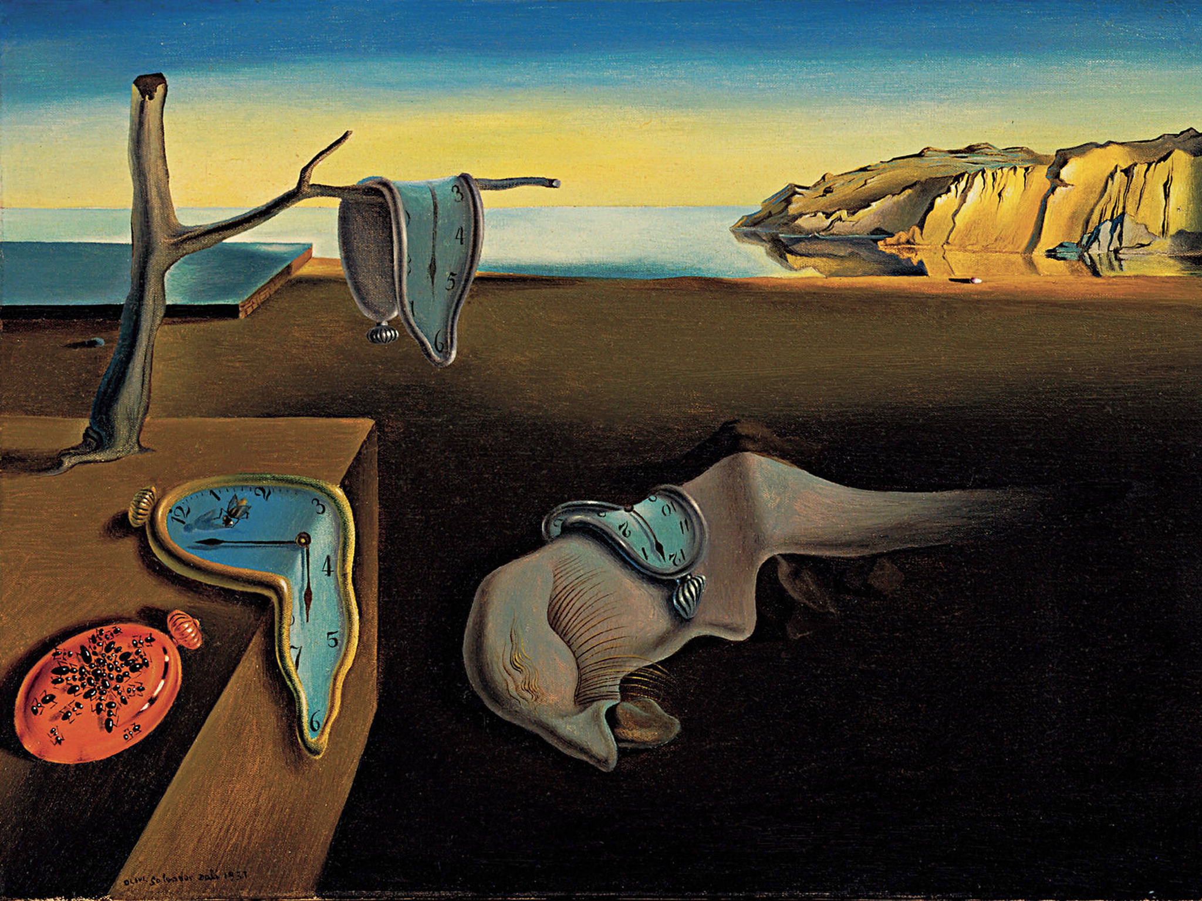
Постійність пам'яті(1931))

Slide 12
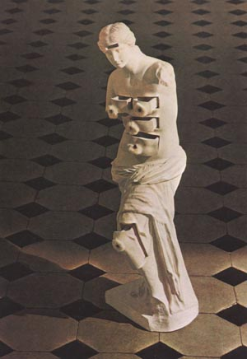
«Венера Мілоська із шухлядами» — скульптура іспанського художника Сальвадора Далі, створена в 1936 році. Знаходиться в приватній колекції.
Найзнаменитіша із вигадок Далі. Шухляди завжди зображалися ним відкритими. Вони позначали обшук, що проводився незумистно. Далі намітив, де мали бути шухляди, а Марсель Дюшан, до якого Далі ставився з величезною повагою, зробив форму для відливання. З цієї ж форми у 1964 році була зроблена серія нових відливок. Зараз Венера знаходиться в музеї Сальвадора Далі у Флориді. Музей Сальвадора Далі — єдиний музей в США, що присвяченийодному художнику.

Slide 13
У 1937 році Далі відвідує Італію з метою ознайомлення з живописом епохи Відродження. Після окупації Франції німцями в 1940 році Далі їде у США (Каліфорнію), де відкриває нову майстерню. Саме там великий геній пише, напевно, одну з найкращих своїх книг "Таємне життя Сальвадора Далі, написане ним самим". Коли ця книга у 1942 році була видана, вона відразу викликала критику з боку преси і прихильників пуританського товариства.

Slide 14
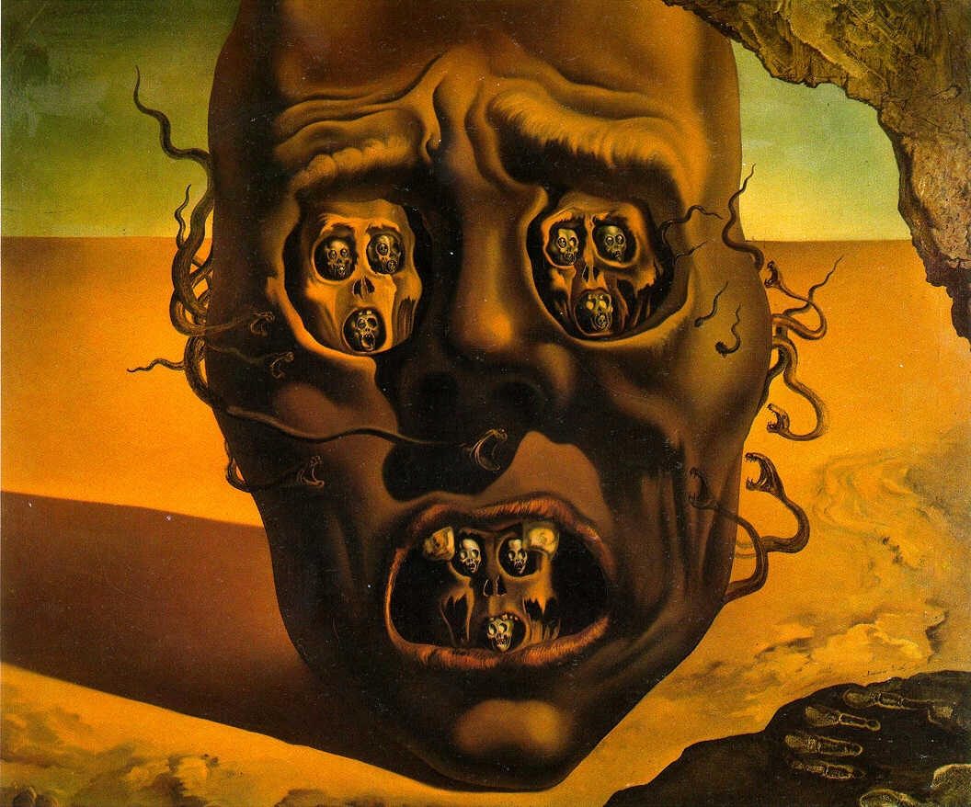
Обличчя війни (1940-1941)

Slide 15
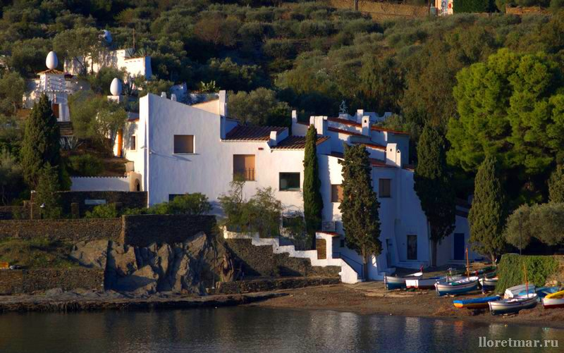
У 1953 році проходить велика ретроспективна виставка Сальвадора Далі в Римі. На ній представлені 24 картини, 27 малюнків і 102 акварелі. У 1959 році Далі і Гала облаштували свій будинок у Порт-Льгаїті. На той час вже ніхто не міг сумніватися в геніальності великого художника. Його картини купувалися за величезні гроші шанувальниками та любителями розкоші. Величезні полотна, написані Далі в 60-х роках, оцінювалися у величезні суми. У багатьох мільйонерів вважалося шиком мати в колекції картини Сальвадора Далі.

Slide 16
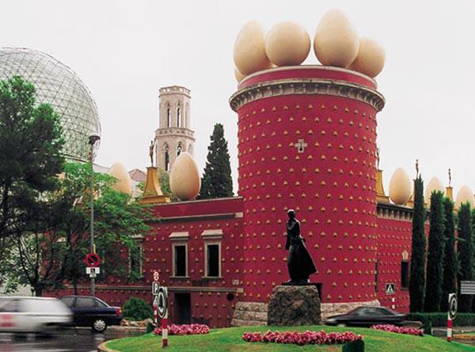
У 1973 році у Фігуерасі був відкритий "Музей Далі". Цей незрівнянний сюрреалістичний витвір і нині приводить у захват відвідувачів. Музей є ретроспективою життя великого художника. Ближче до 80-х років у Далі почалися проблеми із здоров'ям. Смерть Франка приголомшила й налякала Далі. Лікарі підозрювали у Далі хворобу Паркінсона. Ця хвороба колись стала смертельною для його батька.

Slide 17
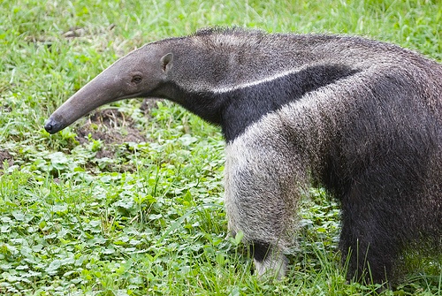
У Сальвадора Далі, як у людини оригінальної, і домашній улюбленець був незвичайним. Далі був дуже прив'язаний до свого екзотичного друга - гігантського мурахоїда, вигулював його вуличками Парижа та навіть брав із собою на світські вечори.

Slide 18
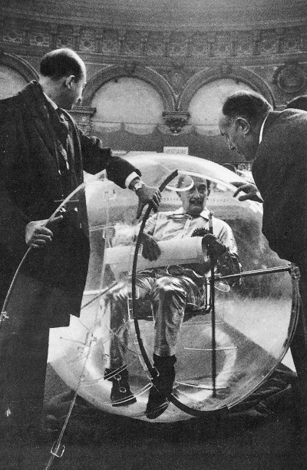
Сьомого грудня 1959 року в Парижі відбулася презентація овосіпеда (ovocypede): пристрою, який придумав Сальвадор Далі і втілив у життя інженер Лапарра. Овосіпед - прозора куля з закріпленим всередині сидінням для однієї людини. Цей «транспорт» став одним з пристроїв, який Дали успішно використовував, щоб шокувати публіку своєю появою.

Slide 19
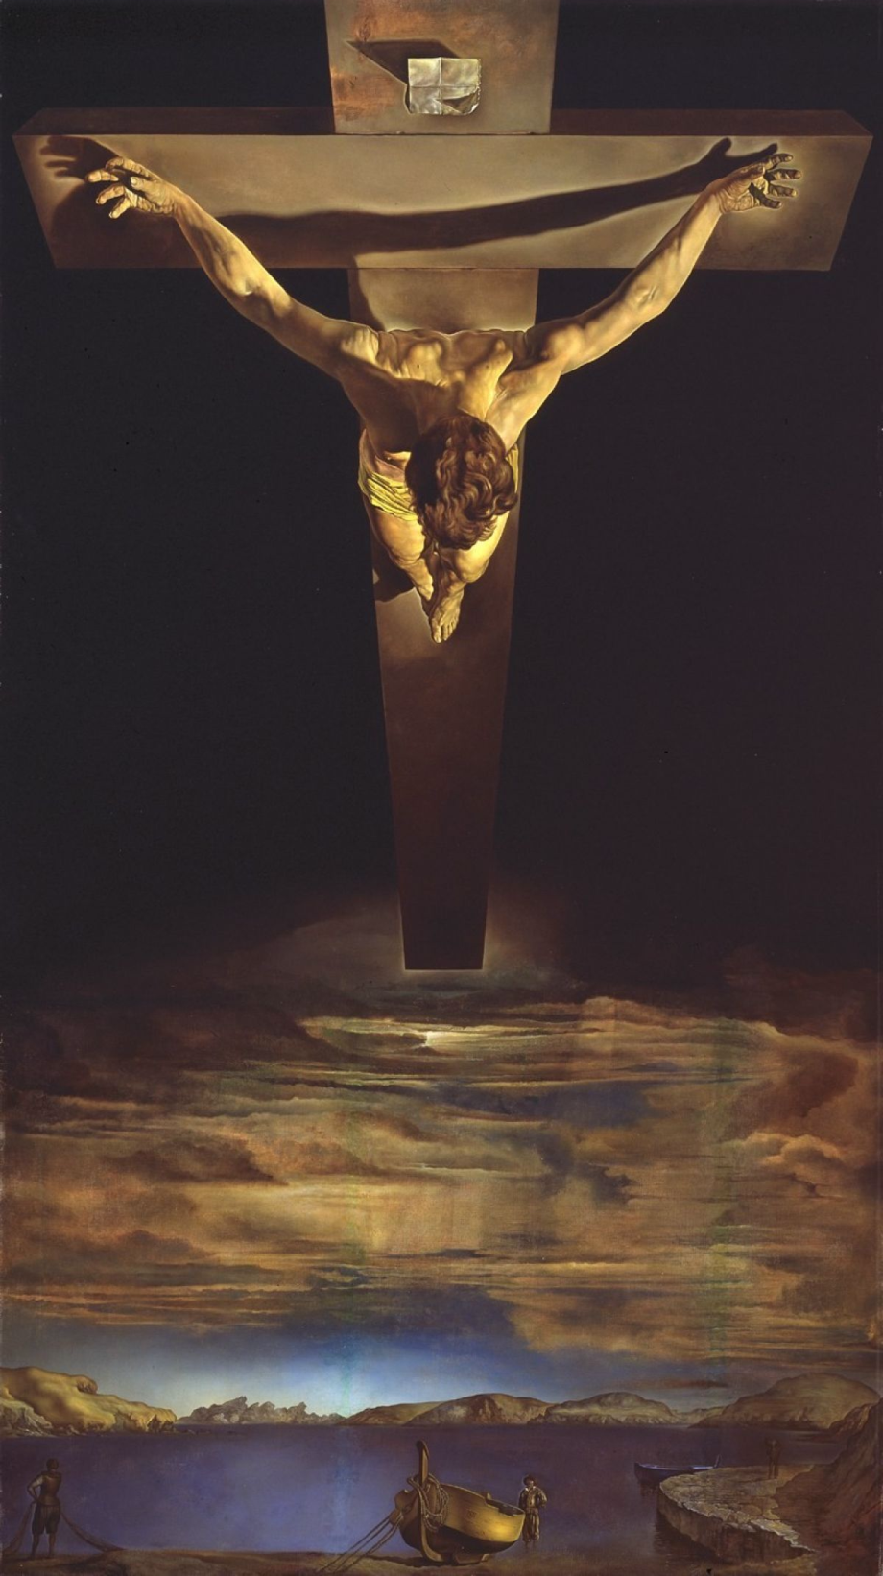
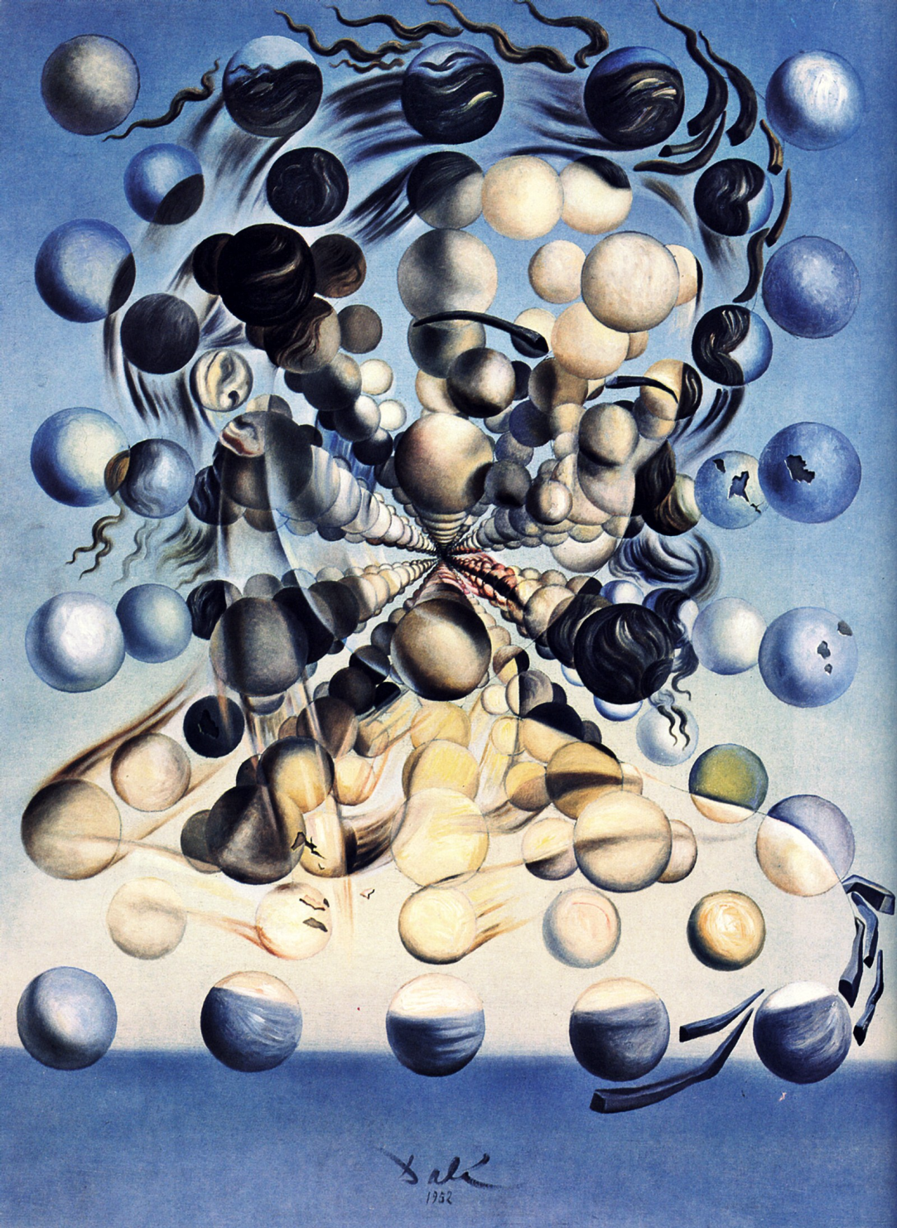
«Христос Святого Іоанна на хресті» 1951
Галатея зі сферами (1952)

Slide 20
Дизайн Чупа-Чупса
Енріке Бернат назвав свою карамель «Чупсом», і спочатку в неї було тільки сім смаків. Популярність «Чупса» росла, карамель уже не могла залишатися в початковій скромній обгортці, потрібно було придумати щось оригіналье, щоб «Чупс» упізнавали всі. Енріке Бернат звернувся до свого земляка Сальвадора Далі з проханням намалювати щось таке, що буде добре запам'ятовуватися. Геніальний художник думав недовго і менше, ніж за годину, накидав йому картинку, де була зображена ромашка «Чупа Чупс», яка в дещо зміненому вигляді сьогодні впізнається як логотип «Чупа Чупс» у всіх куточках планети. Відмінністю нового логотипу було і його місцезнаходження: він був не збоку, а вгорі цукерки.
Сальвадор Далі дуже любив солодощі і в обмін на логотип компанії «Чупа-Чупс» вимагав не грошей, а коробку льодяників кожного дня.

Slide 21
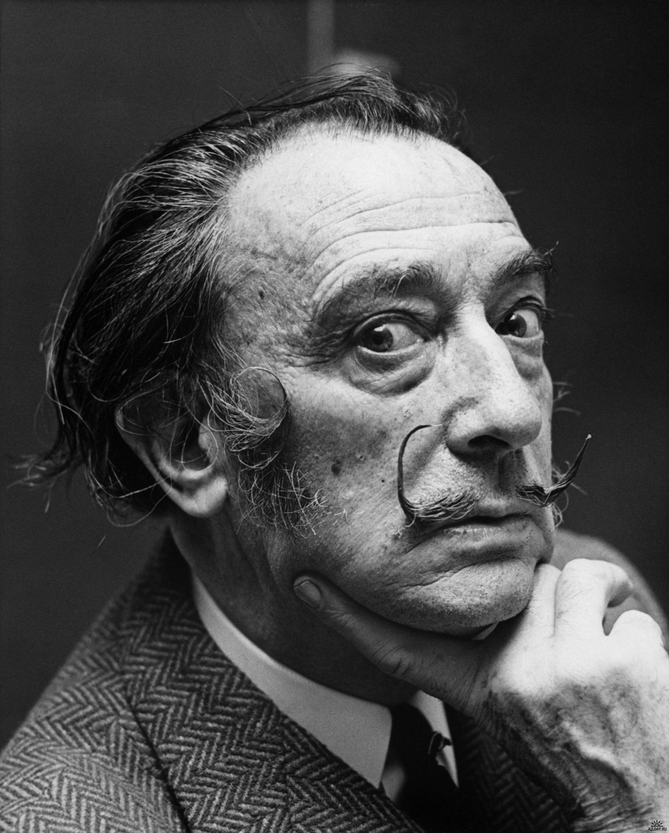
10 червня 1982 року померла Гала
Хоча їхні стосунки не можна було назвати близькими, Далі сприйняв її смерть як жахливий удар. У кінці 1983 року його настрій, як здавалося, трохи покращився. Він почав іноді прогулюватися по садку, писати картини. Але це тривало, на жаль, не довго. Старість брала верх над геніальним розумом. 30 серпня 1984 року в будинку Далі сталася пожежа. Опіки на тілі художника займали 18% шкіри.

Slide 22
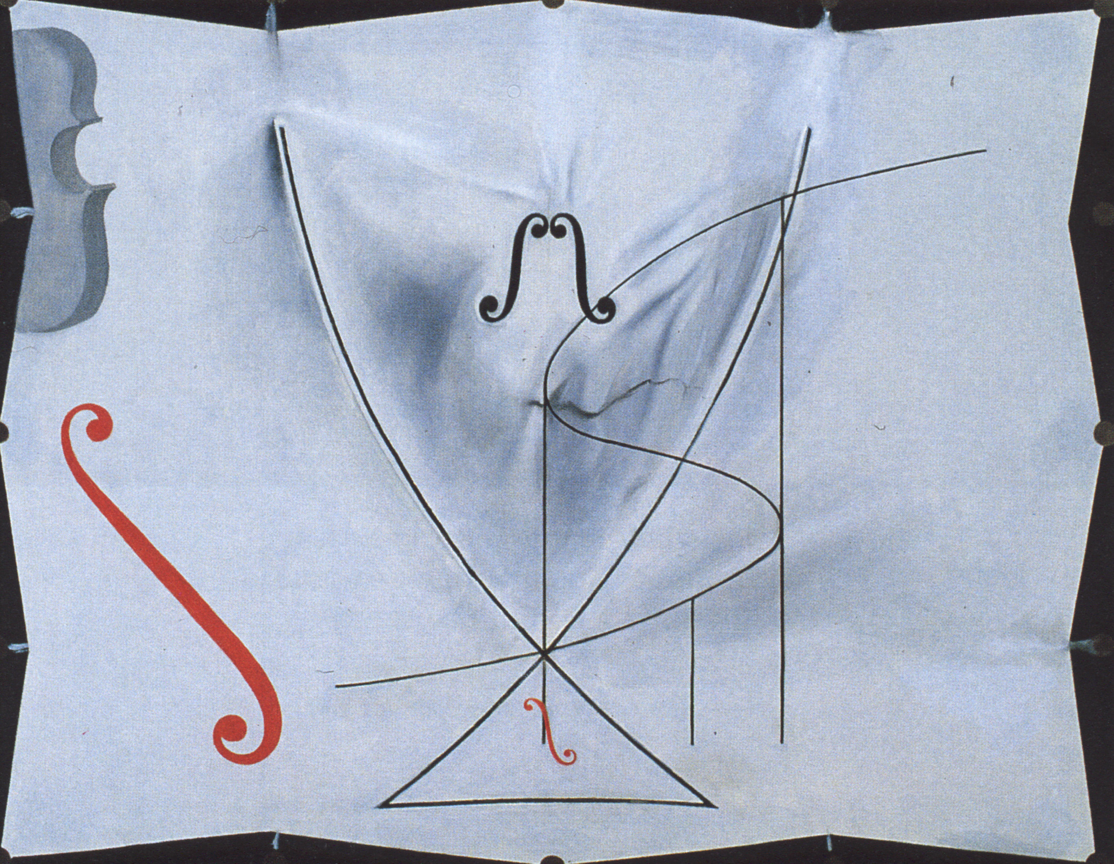
Хвіст ластівки(1983)

Slide 23
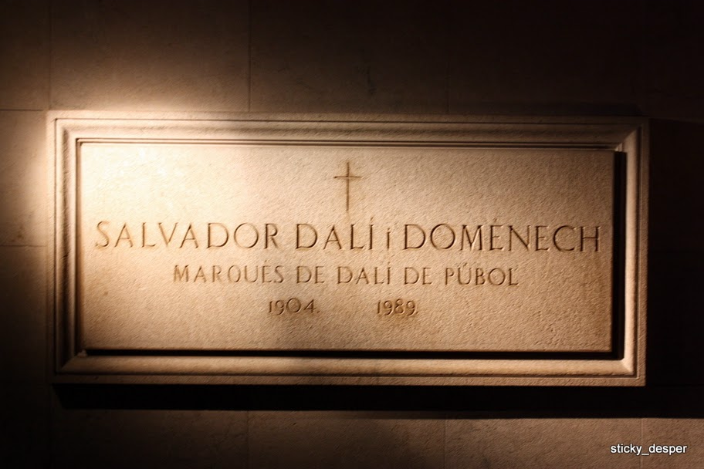
Але в листопаді 1988 року Далі поклали в клініку з діагнозом "серцева недостатність". Серце Сальвадора Далі зупинилося 23 січня 1989 року. Його тіло забальзамували, на його прохання, і протягом тижня він лежав у музеї в Фігуерасі. Тисячі людей приїхали, щоб попрощатися з великим генієм.

Slide 24
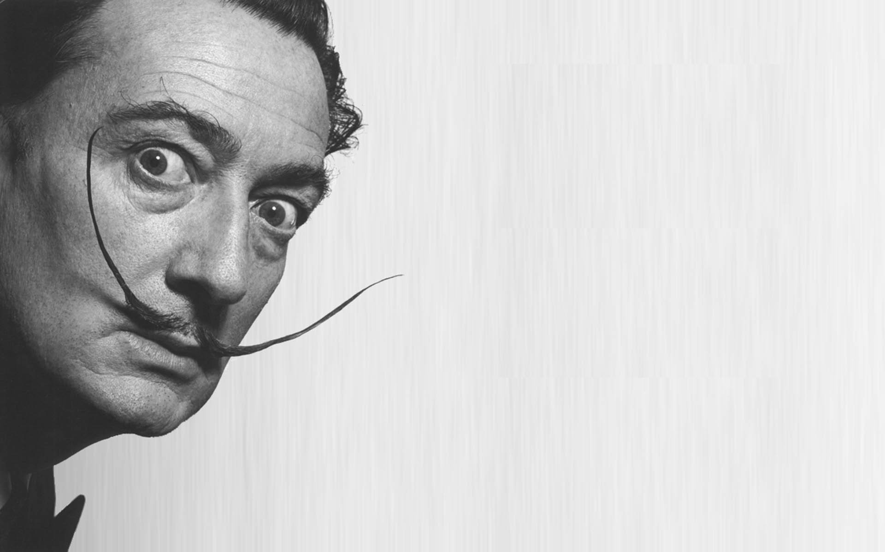
«Не будь у мене ворогів, я не став би тим, ким став. Але, слава богу, ворогів вистачало»
Сьогодні картини видатного сюрреаліста оцінюються в мільйони доларів США. Він був і залишається найбільш харизматичним і самим відвертим художником в історії живопису.

